Slide 1



Slide 2
绪 论
一、电子技术的发展
二、如何学习这门课程
三、模拟信号与模拟电路

Slide 3
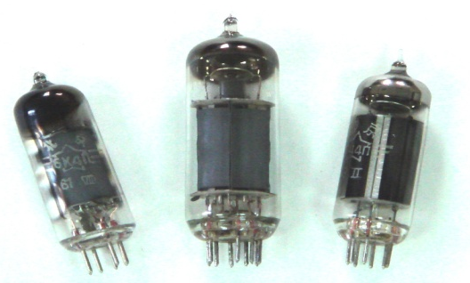
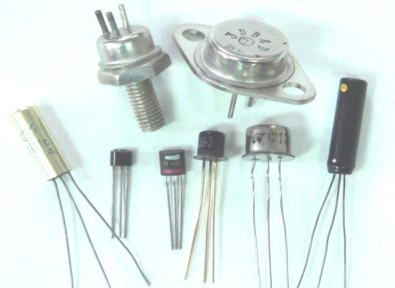
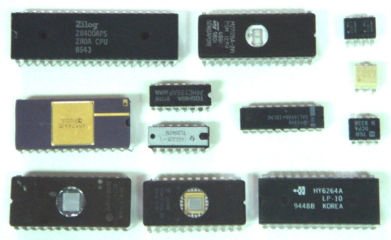
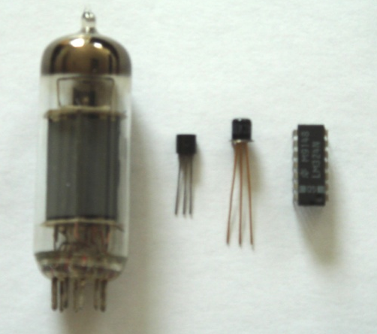
一、电子技术的发展
1904年
电子管问世
1947年
晶体管诞生
1958年集成电路研制成功
电子管、晶体管、集成电路比较

Slide 4
二、如何学习这门课程
基本概念：概念是不变的，应用是灵活的，
“万变不离其中”。
基本电路：构成的原则是不变的，具体电路是多种多样的。
基本分析方法：不同类型的电路有不同的性能指标和描述方法，因而有不同的分析方法。

Slide 5
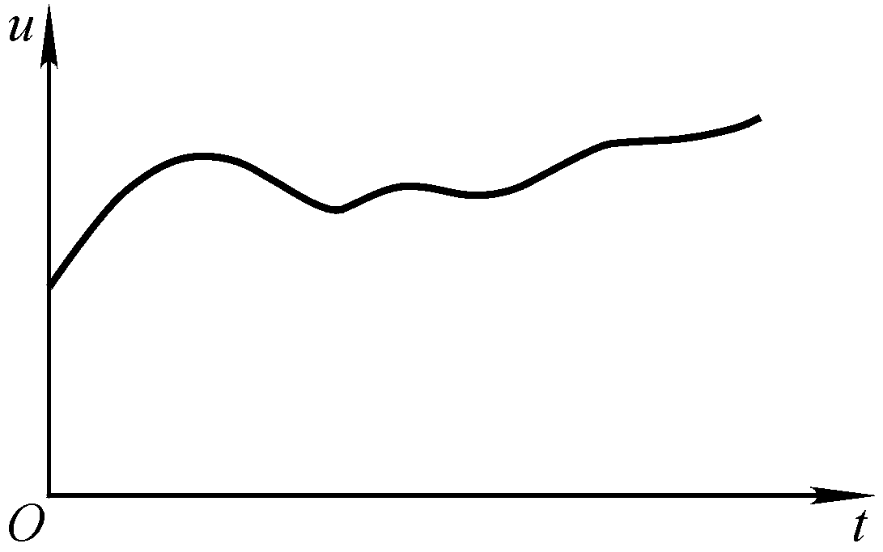
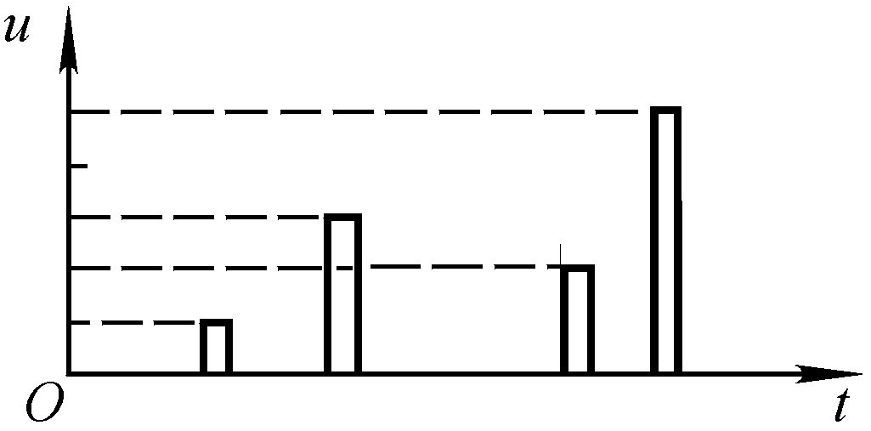
三、模拟信号与模拟电路
1. 电子电路中信号的分类
  数字信号：离散性
  模拟信号：连续性。
任何瞬间的任何值均是有意义的
2. 模拟电路
  模拟电路是对模拟信号进行处理的电路。
  最基本的处理是对信号的放大，有功能和性能各异的放
  大电路。
  其它模拟电路多以放大电路为基础。

Slide 6
第一章 半导体器件
§1.1 半导体的基本知识
§1.2 半导体二极管
§1.3 双极型晶体管
§1.4 场效应晶体管

Slide 7
§1.1 半导体基础知识
一、半导体
二、本征半导体
三、杂质半导体
四、PN结的形成及其单向导电性

Slide 8
一、半导体
导电性介于导体与绝缘体之间的物质称为半导体。
导 体－－铁、铝、铜等金属元素等低价元素，其
最外层电子在外电场作用下很容易产生
定向移动，形成电流。
绝缘体－－惰性气体、橡胶等，其原子的最外层电
子受原子核的束缚力很强，只有在外电
场强到一定程度时才可能导电。
半导体－－硅（Si）、锗（Ge），均为四价元素，
它们原子的最外层电子受原子核的束缚
力介于导体与绝缘体之间。

Slide 9
二、本征半导体
本征半导体是纯净的晶体结构的半导体。
无杂质
稳定的结构
Si
Ge
现代电子学中，用的最多的半导体是硅和锗，它们的最外层电子（价电子）都是四个。

Slide 10
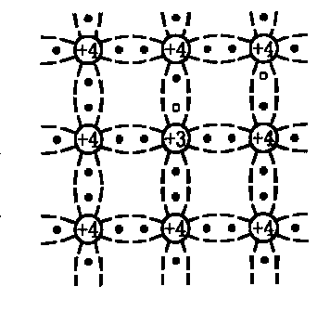



硅和锗都是单晶体材料。它们的单晶体具有金刚石结构，每一个原子与相邻的四个原子结合，这些原子彼此之间通过共价键联系起来。
+4
+4
+4
+4
+4
共价键
+4

Slide 11
半导体的物理特性:
①当温度升高（或降低）时，半导体的导电能力将迅速增强（或减弱）。
外激发控制
导电可控性
②在光线照射下，半导体的导电能力也将明显增强。
杂质控制
在纯净的半导体中掺入微量杂质，半导体的导电能力将显著增强。

Slide 12

本征半导体中两种载流子
本征激发
电子和空穴总是成对出现
称为电子空穴对
自由电子
也总是成对消失
+4
+4
空穴
称为复合
复合
电子和空穴都可以移动
称为载流子
本征激发受环境温度影响

Slide 13


三、杂质半导体
N型半导体
P型半导体
掺三价元素，如硼
掺五价元素，如磷
自由电子是多子； 空穴是少子。
空穴是多子； 自由电子是少子。
多子电子
多子空穴
少子空穴
自由电子
空穴
+
+
+
+
-
-
-
-
+3
+5
+4
+4
-
-
-
受主原子
+
+
+
+
-
施主原子
+
+
+
+
-
-
-
-
+5
+3
少子电子
N型
P型

Slide 14


在杂质半导体中，温度变化时，载流子的数目变化吗？少子与多子变化的数目相同吗？少子与多子浓度的变化相同吗？

Slide 15
四、PN结
扩散运动
由于浓度差而引起的定向运动称为扩散运动。
载流子扩散运动所形成的电流称为扩散电流。
漂移运动
在有电场力作用时，半导体中的载流子将产
生定向运动，称为漂移运动。载流子的漂移
运动形成的电流称为漂移电流。

Slide 16
（一）PN结的形成
PN结
扩散运动
空间电荷区
空间电荷区
扩散运动
阻碍扩散运动
+
+
+
+
-
-
-
-
自建电场
+
+
+
+
-
-
-
-
+
+
+
+
-
-
-
-
+
+
+
+
-
-
-
-
+
+
+
+
-
-
-
-
漂移运动
+
+
+
+
-
-
-
-
N区
自建电场
P区
动态平衡
扩散运动
漂移运动

Slide 17


（二）PN结的单向导电性
1. PN结加正向电压
R
V
电源的正极接P区， 负极接N区。
外加电场
I
-
+
外加电场与PN结自建电场方向相反，削弱自建电场。
-
+
P
-
+
N
PN结变窄。
自建电场
有利于多子的扩散，不利于少子的漂移。 电源源源不断供给扩散，形成较大的正向电流。

Slide 18

2. PN结加反向电压
电源的正极接N区，负极接P区。
R
V
I
外加电场
外加电场与PN结自建电场方向相同，
PN结变宽。
P
N
-
-
-
+
+
+
-
-
-
+
+
+
使多子的扩散运动大为减弱，而少子的漂移运动将占优势。PN结的电流由少子漂移电流决定，称为PN结的反向饱和电流。
-
-
-
+
+
+
自建电场

Slide 19
2. PN结加反向电压
在一定的温度条件下，少子的浓度基 本不变，PN结反向电流几乎与外加反向电压的大小无关故称为反向饱和电流。
当温度变化时，少子的浓度要改变，PN结的反向电流也要随之变化。

Slide 20
结 论
PN结具有单向导电性。
外加正向电压时，空间电荷区变窄，流过一个较大的正向电流。
外加反向电压时，空间电荷区变宽，流过一个很小的反向饱和电流。

Slide 21
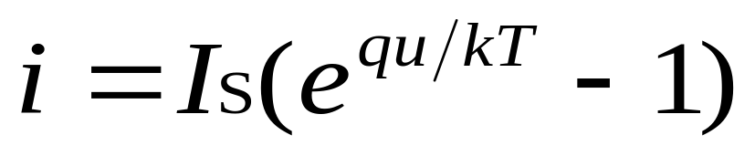
（三） PN结的伏安特性方程
PN结的伏安特性方程为:
式中：Is是反向饱和电流; q是电子电量； K是波尔兹曼常数；T是绝对温度 。
令 kT/q=U_{T}，则
U_{T}称为温度的电压当量。
常温下，即T=300K时U_{T}≈26mV。

Slide 22
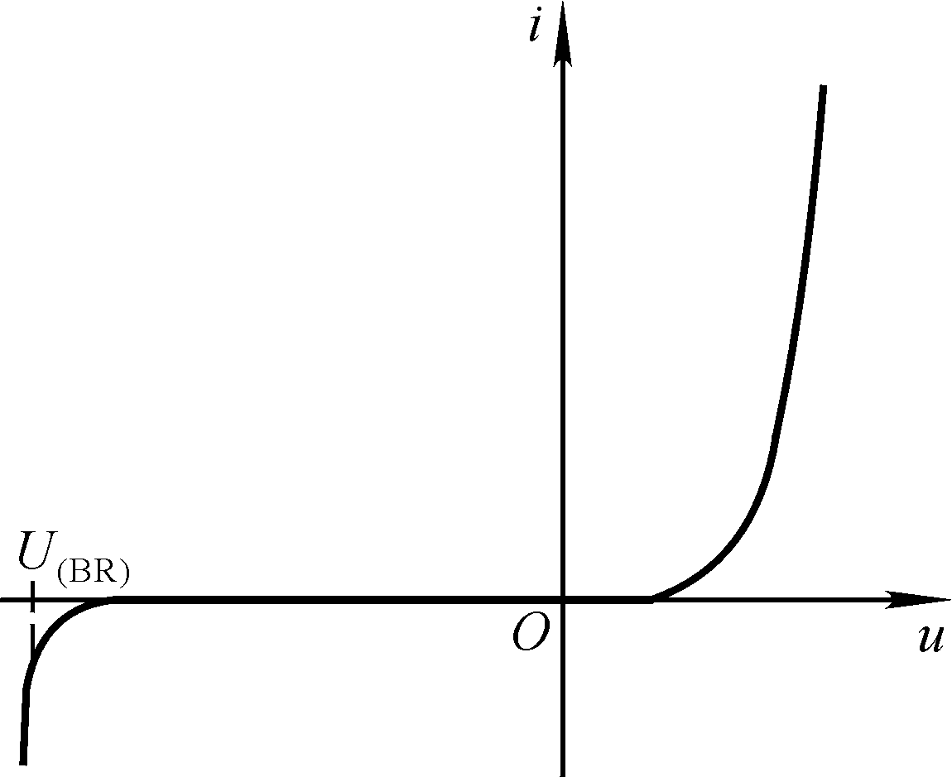
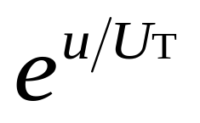
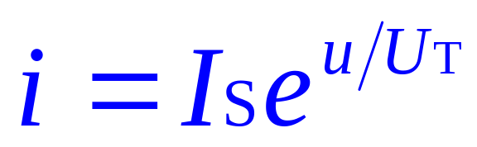
（三） PN结的伏安特性方程
① u>0且u>>U_{T}时
>>1，
即正向电流随正向电压的增大按指数规律迅速增大。
图1.1.10 PN结的伏安特性

Slide 23
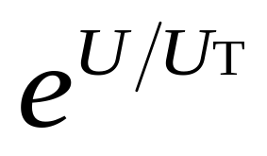
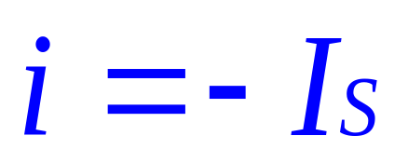
（三） PN结的伏安特性方程
② u<0且│u│>>U_{T}时
<<1，
即加反向电压时，只流过很小的反向饱和电流。
图1.1.10 PN结的伏安特性

Slide 24

(四）PN结的反向击穿
i(mA)
反向击穿电压：发生击穿所需的反向电压U_{BR}.
击穿电压
UBR
0
u(V)
PN结的反向击穿：当加到PN结上的反向电压增大到某个数值时，反向电流急剧增加。

Slide 25

(四）PN结的反向击穿
i(mA)
特点：随着反向电流急剧增加，PN结的反向电压值增加很少。
U_{BR}
u(V)
0
PN结的击穿
雪崩击穿
电击穿
（可逆的）
有热击穿（不可逆）
齐纳击穿

Slide 26
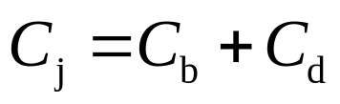
（五）PN 结的电容效应
1. 势垒电容
PN结外加电压变化时，空间电荷区的宽度将发生变化，有电荷的积累和释放的过程，与电容的充放电相同，其等效电容称为势垒电容C_{b}。
2. 扩散电容
PN结外加的正向电压变化时，在扩散路程中载流子的浓度及其梯度均有变化，也有电荷的积累和释放的过程，其等效电容称为扩散电容C_{d}。
结电容：
结电容不是常量！若PN结外加电压频率高到一定程度，则失去单向导电性！

Slide 27
上节知识要点
一、 PN结
1、PN结的形成
PN结
扩散运动
空间电荷区
空间电荷区
扩散运动
阻碍扩散运动
+
+
+
+
-
-
-
-
自建电场
+
+
+
+
-
-
-
-
+
+
+
+
-
-
-
-
+
+
+
+
-
-
-
-
+
+
+
+
-
-
-
-
漂移运动
+
+
+
+
-
-
-
-
N区
自建电场
P区
动态平衡
扩散运动
漂移运动

Slide 28
2、PN结的单向导电性
外加正向电压时，流过一个较大的正向电流。
外加反向电压时，流过一个很小的反向饱和电流。
3、PN结的伏安特性方程
4、PN结的反向击穿特性
当加到PN结上的反向电压增大到某个数值时，反向电流
急剧增加。
5、PN 结的电容效应
外加电压频率高到一定程度
结电容：

Slide 29
§1.2 半导体二极管
一、二极管的组成
二、二极管的伏安特性
三、二极管的主要参数
四、二极管的等效电路
五、稳压二极管

Slide 30

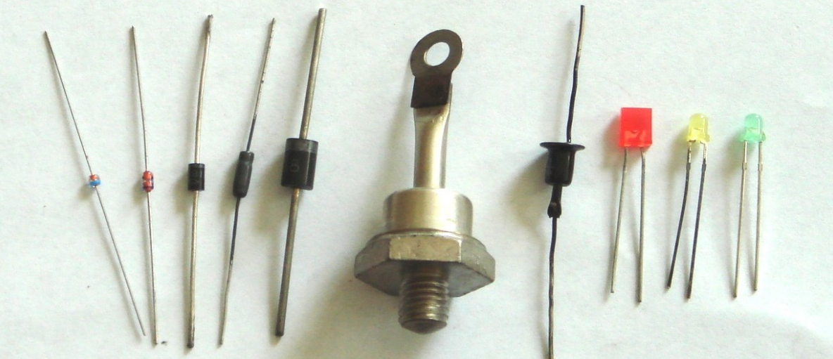
一、二极管的组成
将PN结封装，引出两个电极，就构成了二极管。
小功率二极管
大功率二极管
稳压
二极管
发光
二极管

Slide 31
一、二极管的组成
按材料分类
硅管，锗管
点接触型
面接触型
硅平面型
类型
按结构分类
普通二极管，整流二极管，开关二极管，稳压二极管等
按用途分类

Slide 32
一、二极管的组成
阳极引线
阳极引线
阳极引线
金属触丝
二氧化硅保护层
二氧化硅保护层
管壳
N型硅
P型硅
N型硅
N型锗片
P型硅
阴极引线
负极引线
负极引线
点接触型：结面积小，结电容小，故结允许的电流小，最高工作频率高。适用于高频电路的检波或小功率整流。
面接触型：结面积大，结电容大，故结允许的电流大，最高工作频率低。适用于低频整流。
平面型：结面积可小、可大，小的工作频率高，大的结允许的电流大可用于大功率整流。小的适用于脉冲数字电路，作为开关管使用。

Slide 33

1 、正向特性
i_{D}
OD段，称为正向特性。
D
OC段，正向电压较小，正向电流非常小，只有当正向电压超过某一数值时，才有明显的正向电流，这个电压称为死区电压，亦称开启电压。
U_{BR}
C
B
O
u_{D}
u_{on}
A
CD段，当正向电压大于死区电压后，正向电流近似以指数规律迅速增长，二极管呈现充分导通状态。

Slide 34
i_{D}
(mA)
100
80
60
40
-80
-40
20
o
u_{D}
0.4
0.8
(v)
-10
-20
材料 | 开启电压 | 导通电压 | 反向饱和电流
硅Si | 0.5V | 0.5-0.8V | 1µA以下
锗Ge | 0.1V | 0.1-0.3V | 几十µA

Slide 35

2、反向特性
OB段称为反向特性。这时二极管加反向电压，反向电流很小。
i_{D}
D
C
UBR
3 、反向击穿特性
B
o
u_{D}
BA段称为反向击穿特性
A
当二极管外加反向电压大于一定数值时，反向电流突然剧增，称为二极管反向击穿。

Slide 36
4、伏安特性受温度影响
i_{D}
(mA)
100
75℃
80
20℃
60
40
20
-200
-100
o
1
u_{D}
(v)
-10
2
-20
-30
(μA)
T（℃）↑→在电流不变情况下管压降u↓
→反向饱和电流I_{S}↑，U_{(BR)} ↓
T（℃）↑→正向特性左移，反向特性下移
增大1倍/10℃

Slide 37

最大整流电流I_{F}
半导
体二
极管
的
主要
参数
二极管长期运行时允许通过的最大正向平均电流。(限制正向电流)
最大反向工作电压U_{R}
使用时允许加的最大反向电压。（瞬时值）
反向电流I_{R}
二极管未发生击穿时的反向电流值。（单项导电性强弱）
最大工作频率f_{M}
二极管单向导电作用开始明显退化时的交流信号的频率。（因PN结有电容效应）

Slide 38


为简化分析计算，在一定的条件下可以近似用某些线性电路来等效实际的二极管。
（一）理想二极管等效电路
i_{D}
当外加正向电压时，二极管导通，正向压降u_{D}=0,相当于开关闭合
D
当外加反向电压时，二极管截止，反向电流I_{R}=0，相当于开关断开
0
u_{D}
等效电路
特性曲线的近似

Slide 39

(二）考虑正向压降的等效电路
在二极管充分导通且工作电流不是很大时，可以近似认为U_{D}为常数，用一个直流电压源U_{D}来等效正向导通的二极管。
iD
D
K
UD
0
UD
uD
等效电路
特性曲线的近似
当外加正向电压大于U_{D}时，二极管导通，开关闭合，二极管两端压降为U_{D}；当外加电压小于U_{D}时，二极管截止，开关断开。

Slide 40
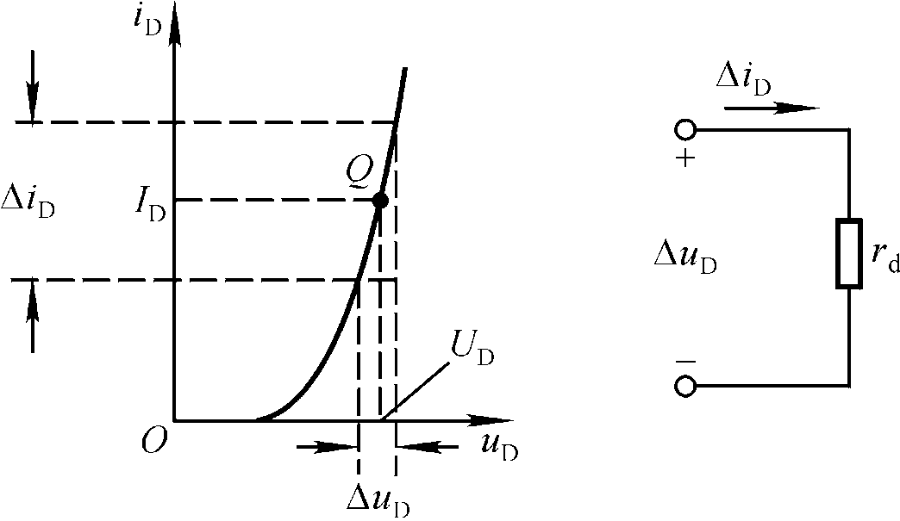
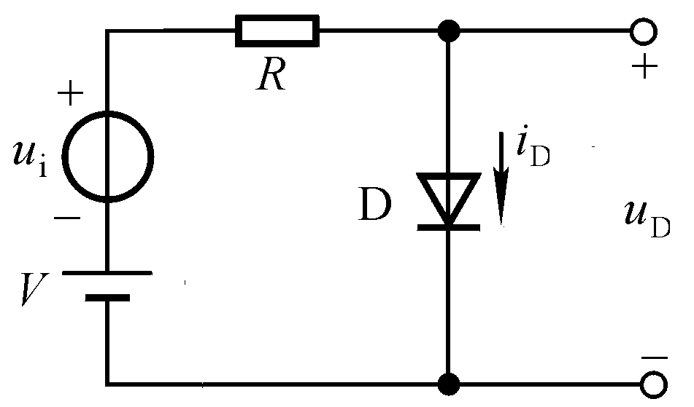
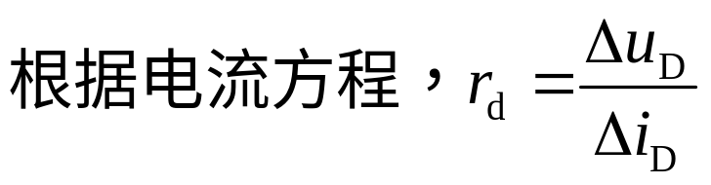
（三） 微变等效电路
当二极管在静态基础上有一动态信号作用时，则可将二极管等效为一个电阻，称为动态电阻，也就是微变等效电路。
u_{i}=0时直流电源作用
小信号作用
Q越高，r_{d}越小。

Slide 41



二极管具有单向导电性，利用它可以进行
交流电到直流电的转换。
D₁
D₄
四个二极管D₁~D₄结成电桥形式
A
+
-
u
+
RL
u₀
D₃
D₂
-
B

Slide 42



D₄
u>0时
D₁
A
+
-
u
+
RL
u₀
D₂
D₃
-
B
当交流电源u>0时，二极管D₁、D₃导通，相当于开关闭合；D₂、D₄截止；相当于开关断开。

Slide 43

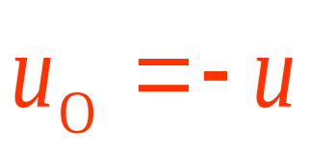
u<0时
D₄
D₁
A
-
+
u
+
RL
u₀
D₂
-
D₃
B
当u<0时，二极管D₂、D₄导通，D₁、D₃截止。

Slide 44

R
+
D
限幅电路常用于有选择地传输信号波形的一部分
+
-
u_{O}
限
幅
电
路
及
波
形
u_{i}
UR
考虑正向压降
-
R
+
当u_{i}>U_{R}+U_{D}时，二极管D导通, u_{O}=U_{R}+U_{D}。
K
+
-
u_{O}
u_{i}
UD
0.7v
UR
当u_{i}<U_{R}+U_{D}时，二极管D截止, u_{O}=u_{i}。
-
u_{O}
u_{i}
UR+UD
在u_{i}的最大值及UR都远远
大于UD的条件下采用理想
二极管等效电路来分析。
0
ωt

Slide 45

新规定的符号
工程中常用的符号
稳压管是利用PN结的反向击穿特性来实现稳定电压作用的。

Slide 46
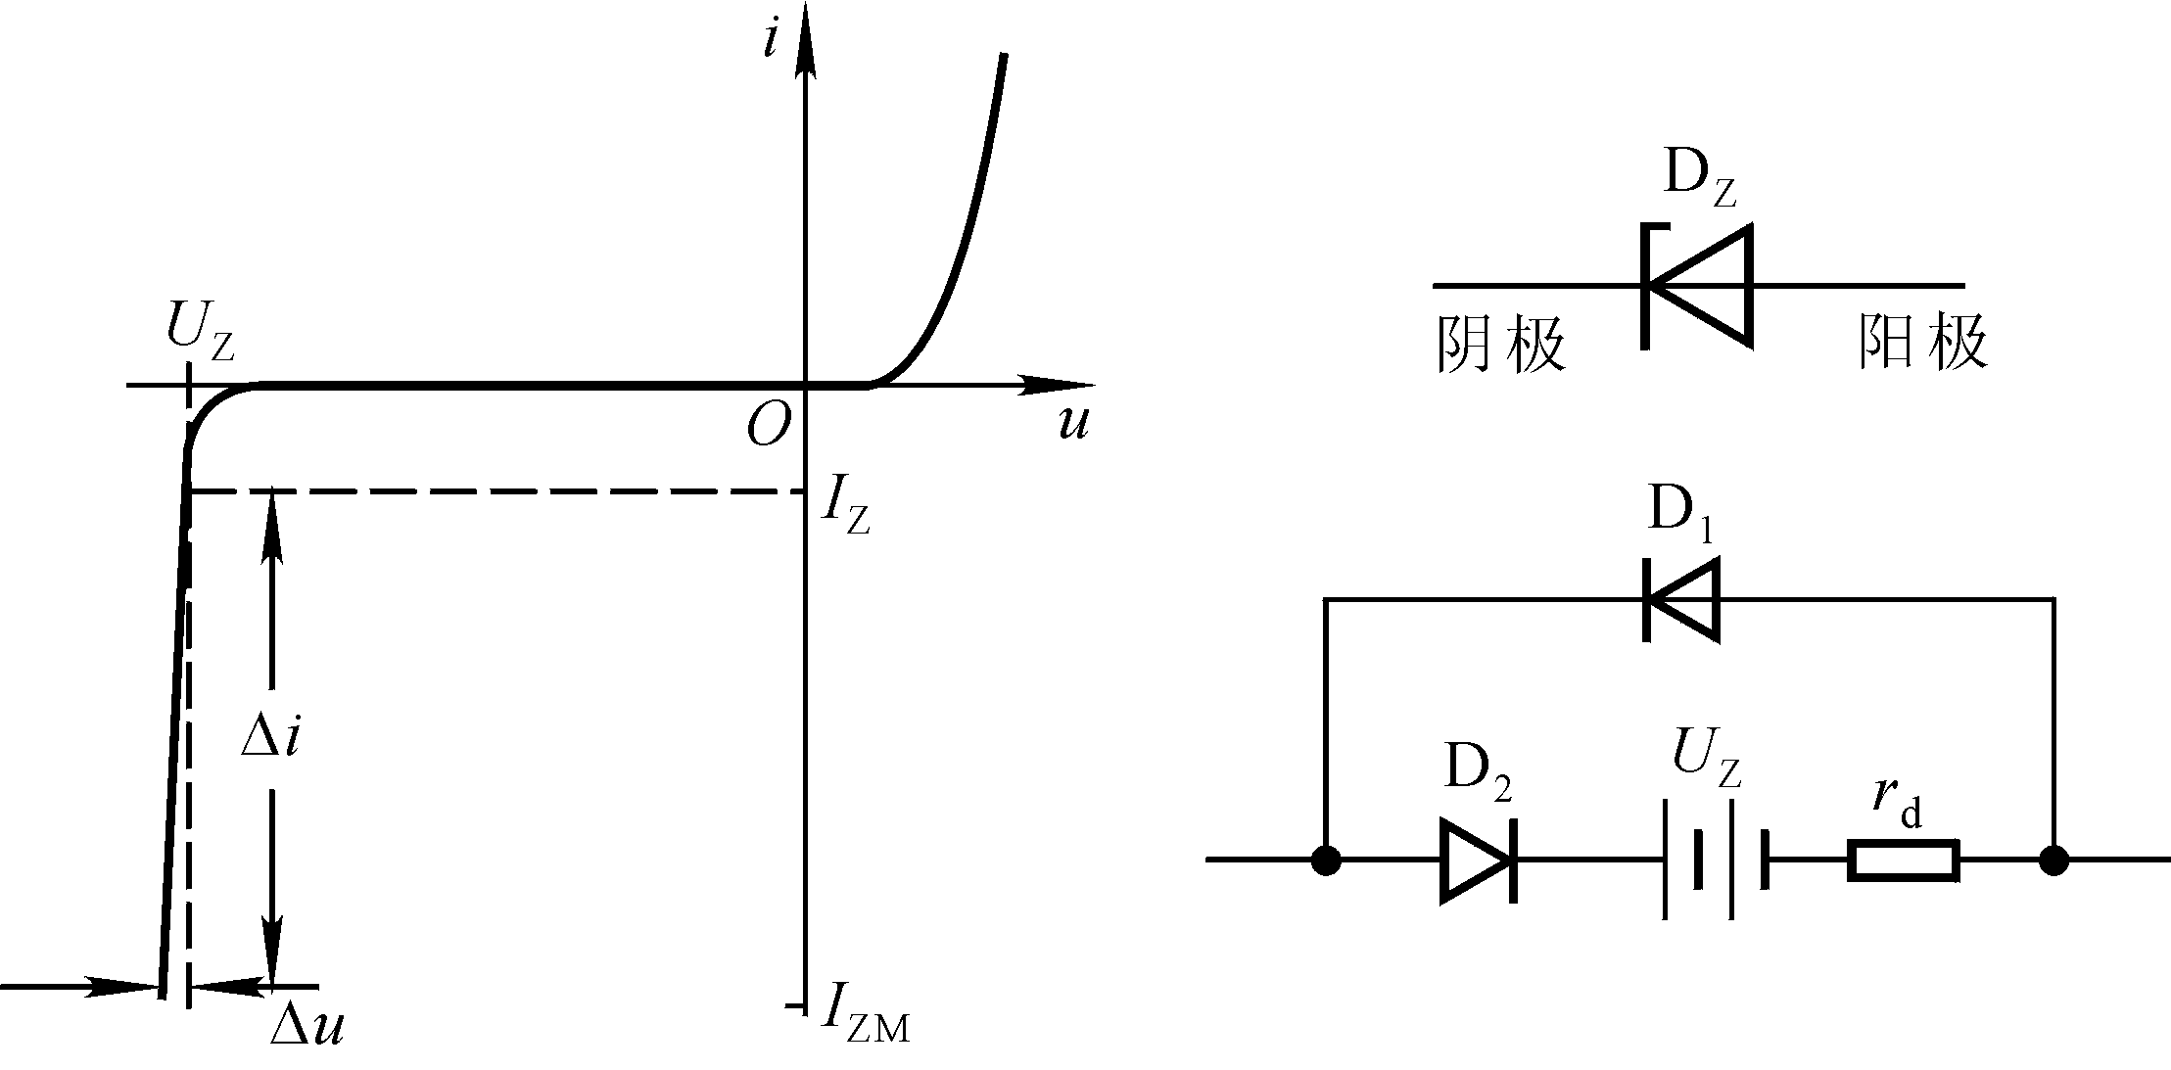
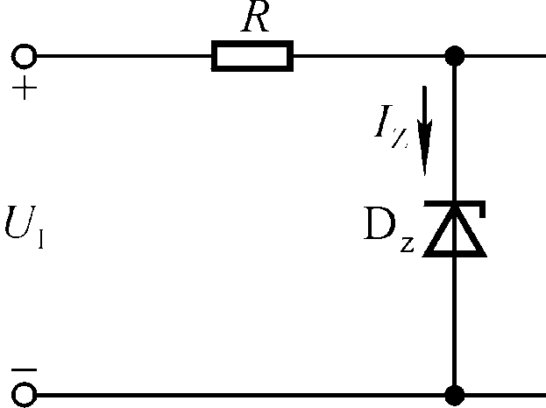

五、稳压二极管
限流电阻
1.伏安特性
由一个PN结组成，反向击穿后在一定的电流范围内端电压基本不变，为稳定电压。
斜率？
进入稳压区的最小电流
2.主要参数
不至于损坏的最大电流
稳定电压U_{Z}、稳定电流I_{Z}
动态电阻r_{z}＝ΔU_{Z} /ΔI_{Z}
最大功耗P_{ZM}＝ I_{ZM} U_{Z}
温度系数 每升一度稳压值变化量
若稳压管的电流太小则不稳压，若稳压管的电流太大则会因功耗过大而损坏，因而稳压管电路中必需有限制稳压管电流的限流电阻！

Slide 47
i
3.稳压管的等效电路
RZ
I
K
U_{Z}
+
+
0
u
U
DZ
UZ
UZ
-
-
特性曲线的近似
等效电路
外加反向电压小于U_{Z}时，稳压管截止、开关断开
外加反向电压大于UZ时，稳压管反向击穿稳压，开关闭合，两端电压为UZ。

Slide 48
4.稳压管稳压条件
RZ
I
+
+
U
DZ
UZ
-
-
当U>U_{Z}时，稳压管D_{Z}反向击穿稳压。
必须适当选择R_{Z}的阻值，使流过稳压管的电流在管子的参数——稳定电流I_{Z}和最大稳定电流I_{ZM}之间

Slide 49
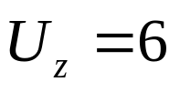
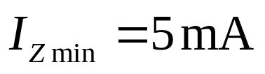
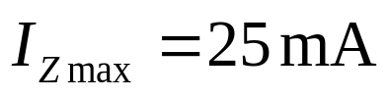
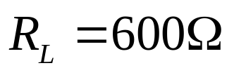
5、稳压二极管的应用举例
在上图所示稳压管稳压电路中，已知稳压管的稳定电压 ，最小稳定电流 ，最大稳定电压 负载电阻 。求解限流电阻 R 的取值范围。
i
i_{L}
R
u_{i}
R_{L}
u_{o}
D_{Z}
i_{Z}

Slide 50
上节知识要点
1. 伏安特性方程
2. 伏安特性曲线
二极管加正向电压时，产生扩散电流，电流和电压成指数关系；加反向电压时，产生漂移电流，其数值很小；体现出单向导电性。 当反向电压加到足够大时，会产生反向击穿。利用击穿特性，可制成稳压管。二极管的伏安特性对温度敏感，温度升高时，正向特性曲线向左移，反向特性曲线向下移。
i_{D}
D
C
UBR
B
o
u_{D}
A

Slide 51
3. 二极管等效电路
理想二极管等效电路
D
当外加正向电压时，二极管导通，正向压降u_{D}=0；外加反向电压时，二极管截止，反向电流IR=0。
K
考虑正向压降的等效电路
当外加正向电压大于UD时，二极管导通，开关闭合，二极管两端压降为UD；当外加电压小于UD时，二极管截止，开关断开。
D
K
UD

Slide 52
4.稳压管稳压条件
RZ
I
+
+
U
DZ
UZ
-
-
当U>U_{Z}时，稳压管D_{Z}反向击穿稳压。
必须适当选择R_{Z}的阻值，使流过稳压管的电流在管子的参数——稳定电流I_{Z}和最大稳定电流I_{ZM}之间

Slide 53
§1.3 晶体三极管
一、晶体管的结构和符号
二、晶体管的放大原理
三、晶体管的共射输入特性和输出特性
四、主要参数
五、温度对晶体管特性的影响

Slide 54
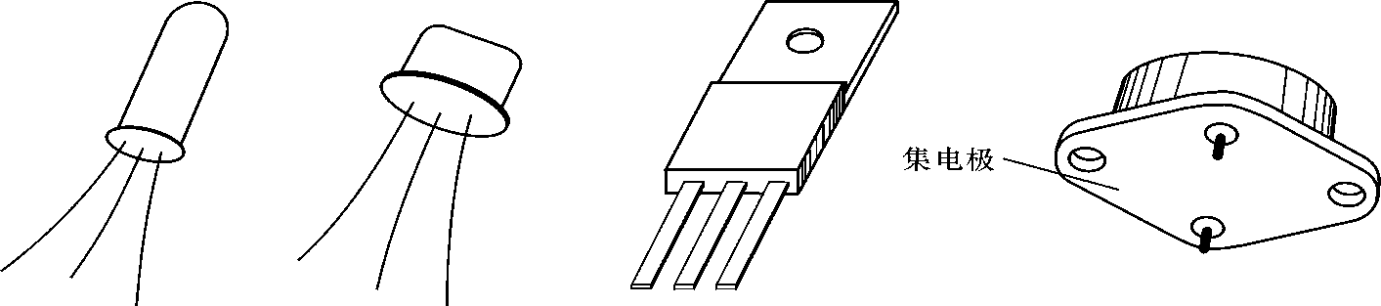
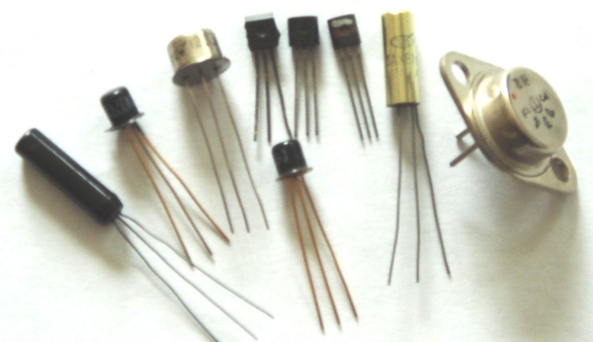
一、晶体管的结构和符号
在同一硅片上制造三个掺杂区域，形成两个PN结。双极型晶体管可简称为晶体管，或半导体三极管，用BJT（Bipolar Junction Transistor）来表示。
小功率管
中功率管
大功率管

Slide 55
1.晶体管基本结构
C
集电极
集电极
C
NPN型
PNP型
N
P
P
B
N
B
基极
N
基极
P
E
E
发射极
发射极

Slide 56
C
集电极
集电区：面积较大
N
基区：较薄，掺杂浓度低
B
P
基极
N
发射区：掺
杂多子浓度较高
E
发射极

Slide 57
2、晶体管的原理结构图和符号
c
集电极
c
集电极
集电区
c
集电区
c
P
集电结
N
基极
集电结
b
基区
基极
N
b
P
基区
发射结
b
发射结
b
P
N
发射区
发射区
发射极
发射极
e
e
e
e
PNP管
NPN管
三个区
集电区，基区，发射区
三极管
二个结
集电结，发射结
三根引线
集电极 c,基极 b,发射极 e

Slide 58

内部条件
晶体管结构上的特点
晶体
管放
大作
用原
理
P区接正,N区接负
外部条件
晶体管的发射结加正向电压，集电结加反向电压。
N区接正,P区接负

Slide 59
晶体管直流电源接法
iC
共射接法
-
c
+
N
Rc
uBC
iB
+
P
uCE
发射结正偏；
集电结反偏。
b
Rb
+
VCC
uBE
N
-
-
VBB
iE
-
e
在基极与发射极之间加正向电压，集电极与发射极之间加一更大的正向电压，使u_{CE}>u_{BE}，这样u_{BC}<0，即集电结反向偏置。这种接法以发射极为公共端。

Slide 60

（一）晶体管内部载流子的运动
iC
1.发射区向基区注入电子的过程
iCBO
iCn
N
R_{c}
载流子运动主要表现为发射区向基区注入电子，形成电流i_{E}≈i_{En}.
iB
P
VCC
Rb
N
VBB
2.电子在基区的扩散过程
iE
iEn
注入电子在扩散的过程中，极少数与基区的空穴复合形成i‘_{B} ，绝大部分扩散到集电结边界。
3.电子被集电极收集的过程

Slide 61
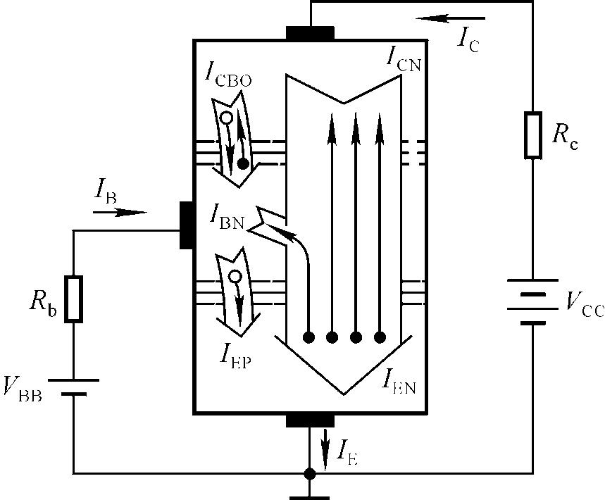
3.电子被集电极收集的过程
电子受到集电结上的电场吸引而迅速漂移过集电结，形成i_{Cn} 。
集电结反向偏置必然要使集电区与基区的少子漂移，形成I_{CBO}。
电流分配： IE＝IB＋IC
IE－扩散运动形成的电流
IB－复合运动形成的电流
IC－漂移运动形成的电流

Slide 62
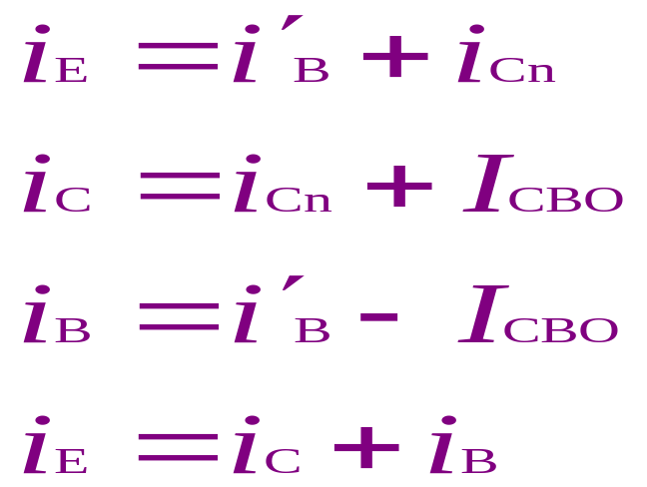


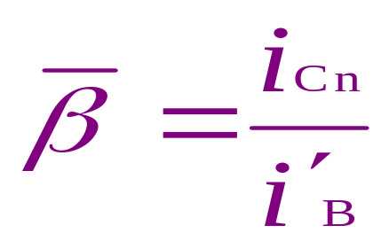
(二）晶体管的电流分配关系
晶体管各极的电流构成
i_{C}
I_{CBO}
i_{Cn}
R_{c}
i_{B}
V_{CC}
R_{b}
i_{E}
VBB
i_{E}
发射极电流 i_{E} 大部分流入集电极形成 i_{Cn}
令 称为共射电流直流放大系数

Slide 63

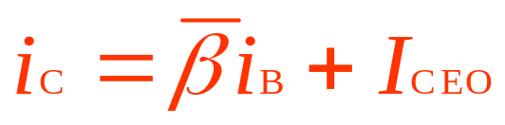



各极的电流分配关系
i_{C}
I_{CBO}
i_{Cn}
i_{B}
V_{CC}
令
R_{b}
i_{E}
则
VBB
i_{E}
当 i_{B}=0 时， i_{C}=I_{CEO} 称I_{CEO}为穿透电流
如 I_{CEO}≈0, 则
i_{C}≈ i_{B}
即
代表i_{B}对i_{C}的控制作用， 越大，控制作用越强。

Slide 64

（三）晶体管的放大作用
电流控制作用，即i_{B}对i_{C}或i_{E}对i_{C}的控制作用
iC
基极电流i_{B}是由发射结间电压u_{BE}控制的。
iB
c
b
+
负载
输入信号
uBE
在集电极回路中串接一个负载电阻，就可以在负载电阻两端得到相应的幅度较大的变化压。
-
VBB
e
VCC
共发射极放大电路

Slide 65

（四）关于PNP型晶体管
c
c
iC
iC
b
VCC
b
VCC
iB
iB
VBB
VBB
iE
iE
e
e
PNP型
NPN型
1.电源极性不同
NPN型电流从集电极流向发射极
2.电流方向不同
PNP型电流从发射极流向集电极

Slide 66
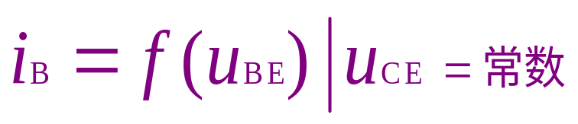
三、晶体管的特性曲线
（一）共射输入特性
1. 当u_{CE}=0时，输入特性曲线与二极管的正向伏安特性曲线形状类似
i_{B}(mA)
1V
20℃
0.08
5V
u_{CE}=0V
2. u_{CE}增加，曲线右移
0.06
3. 继续增大u_{CE}，曲线右移的距离很小。
0.04
0.02
0
0.2
0.4
0.6
0.8
u_{BE}(V)
常用u_{CE}=1V的一条曲线来代表u_{CE}>1V的所有输入特性曲线
输入特性曲线

Slide 67

（二）共射输出特性
截止区
发射结加反向电压,晶体管
完全截止
iC(mA)
i_{B}≤0 ； i _{C}≤I_{CEO}
饱和区
0.12
20℃
12
0.10
饱和区
10
放大区
0.08
8
0.06
发射结正偏,集电结正偏
6
0.04
u_{CE}<u_{CES} ≈0.3V ₍饱和压降)
4
0.02mA
2
i_{B}=0
放大区
0
2
4
6
8
10
12
14
-uCE(V)
u_{CES}
截止区
发射结正偏，集电结反偏
输出特性曲线
i_{C}只随i_{B}的变化而变化，表现了i_{B}对i_{C}的控制作用, IC=βIB

Slide 68



四、晶体管的主要参数
1、电流放大系数
共射直流电流放大系数
共射交流短路电流放大系数β
共基直流电流放大系数 和共基交流放大系数
2、极间反向电流
集电极最大允许耗散功率
3、极限参数
反向击穿电压
集电极最大允许电流

Slide 69



1、电流放大系数
共射直流电流放大系数
表示静态（无输入信号）时的电流放大系数。
即集电极电压U_{CE}一定时，集电极电流和基极
电流之间的关系。
硅管的I_{CEO}≈0

Slide 70
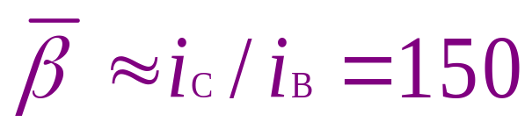
共射直流电流放大系数
如图求A点的
iC (mA)
i_{B}=100μA
A点对应的i_{C}=6mA;
i_{B}=40μA,则
80
12
60
8
40
4
A
20
0
5
10
15
u_{CE} (V)
3DG6的输出特性

Slide 71
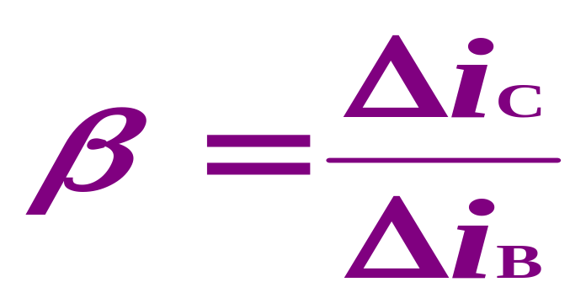
1、电流放大系数
共射交流电流放大系数β
表示动态（有输入信号）时的电流放大系数。即集电极电流的变化量与相应的基极电流变化量之比。

Slide 72
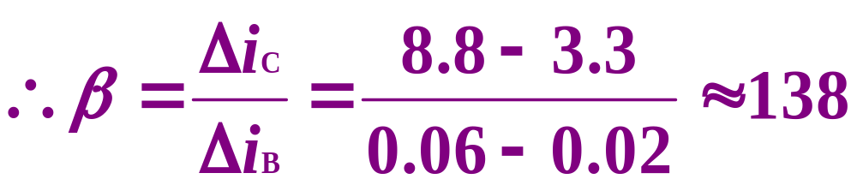
共射交流电流放大系数β
如图求A点的β
iC (mA)
i_{B}=100μA
C点 i_{C}=8.8mA ; i_{B}=60μA
12
80
D点 i_{C}=3.3mA; i_{B}=20μA
C
60
A
8
40
4
D
20
0
5
10
15
u_{CE} (V)
3DG6的输出特性

Slide 73
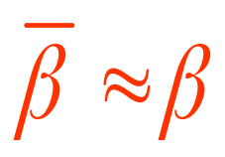


对晶体管放大系数的说明
在常用工作范围内,
一般均用β表示
晶体管工作在放大区
iC(mA)
iB=60μA
β变大
4
iB=60μA
β表示对电流的放大作用
3
40
40
β变大,即间距变大
2
20
1
20
0
0
晶体管工作在饱和区
0
2
4
6
8
10
uCE(V)
不同i_{B}时的输出特性曲线几乎重合。

Slide 74


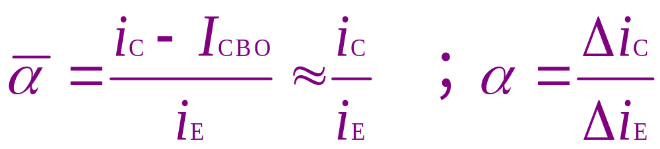
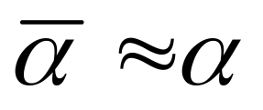
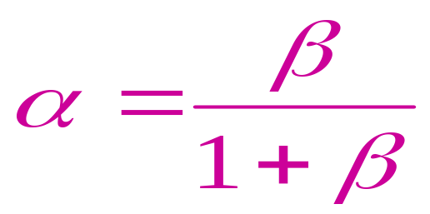
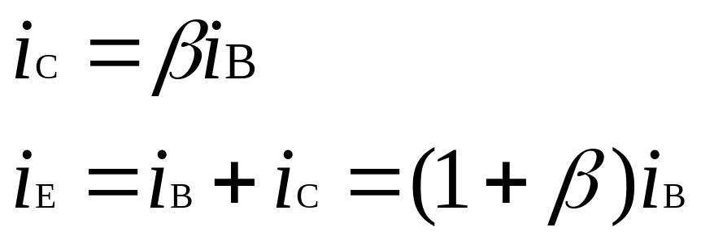
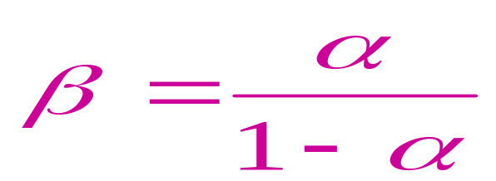
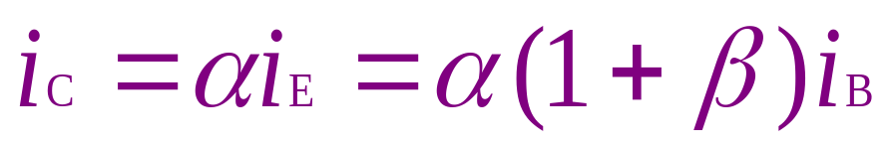
1、电流放大系数
共基直流电流放大系数 和共基交流放大系数
根据晶体管电流的分配关系

Slide 75
2、极间反向电流
集电极-基极反向饱和电流I_{CBO}
I_{CBO}是指发射极开路，集电极与基极之间加反向电压时产生的电流，也就是集电结的反向饱和电流。
NPN管
ICBO
ICBO
PNP管
ICBO的测量
μA
μA
V
V

Slide 76

2、极间反向电流
集电极-基极反向饱和电流I_{CBO}
I_{CBO}是少子形成的，随温度升高而指数上升。
I_{CBO}越小越好。
硅管的I_{CBO}比锗管的小得多；大功率的I_{CBO}值较大
集电极-发射极反向饱和电流I_{CEO}

Slide 77
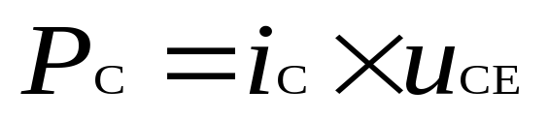


3、极限参数
集电极最大允许耗散功率PCM
晶体管电流i_{C}与电压u_{CE} 的乘积称为集电极耗散功率P_{C}，即
工作时，管子的P_{C}值必须小于集电极最大耗散功率P_{CM}。
iC(mA)
60
iB=1.0mA
50
0.8
20℃
40
0.6
在输出特性的坐标系上画出
30
的曲线，称为集电极最大功率损耗线。
20
0.4
10
0.2
0
0
10
20
30
uCE(V)

Slide 78
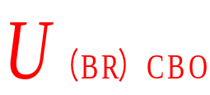
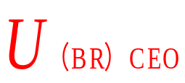
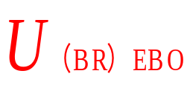
3、极限参数
反向击穿电压
极间允许加的最高反向电压。
c
发射极开路时，集电极-基极间的反向击穿电压U_{(BR)CBO} 。
+
+
-
b
-
集电极开路时，发射极-基极间的反向击穿电压U_{(BR)EBO} 。
+
-
e
基极开路时，集电极-发射极间的反向击穿电压U_{(BR)CEO} 。

Slide 79


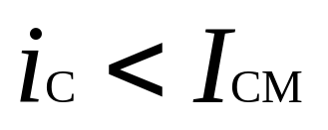


3、极限参数
集电极最大允许电流I_{CM}
使用时，若i_{C}>I_{CM}，晶体管的β值就要显著下降，甚至可能损坏。
安全工作区
iC(mA)
60
iB=1.0mA
50
0.8
20℃
40
0.6
30
20
0.4
10
0.2
0
0
10
20
30
uCE(V)
工作在放大区
3DG4的安全工作区

Slide 80


五、温度对晶体管参数的影响
（一）温度对ICEO的影响
（二）温度对β的影响
（三）温度对uBE的影响

Slide 81


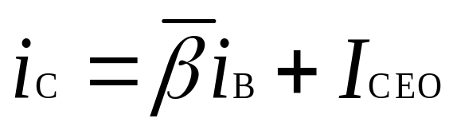

（一）温度对I_{CEO}的影响
I_{CBO}是少子形成的电流，随T↑而增加。
I_{CEO}也随T↑而增加
iC(mA)
iB=60μA
4
iB=60μA
3
40
40
2
20
输出特性曲线向上平移
1
20
0
0
0
2
4
6
8
10
uCE(V)
温度对输出特性曲线的影响

Slide 82
（二）温度对β的影响
iC(mA)
温度升高时，β随之增大
iB=60μA
4
iB=60μA
3
40
体现在输出特性曲线的间隔距离增大
40
2
20
1
20
0
0
0
2
4
6
8
10
uCE(V)
温度对输出特性曲线的影响

Slide 83
（三）温度对u_{BE}的影响
温度升高，曲线向左移， 即当u_{BE}一定时， IB升高。
i_{B}(μA)
u_{CE}=2V
80
150℃
25℃
IB ↑
60
I_{CBO}↑
→i_{C}↑
40
T↑→
20
β↑
-
0
0.3
0.6
0.9
u_{BE}(V)
温度对输入特性曲线的影响

Slide 84
上节内容要点
1.晶体管放大作用条件
内部条件
晶体管结构上的特点
晶体
管放
大作
用原
理
NPN:P区接正,N区接负
外部条件
晶体管的发射结加正向电压，集电结加反向电压。
N区接正,P区接负

Slide 85
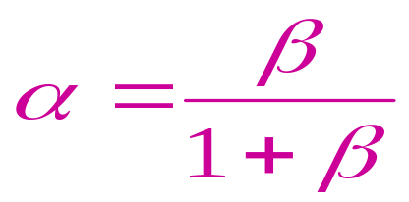
2.晶体管电流分配关系
晶体管具有确定的电流分配关系。
如输入电流i_{B}（或i_{E}）确定，输出电流i_{C}就确定。表征晶体管电流控制作用的参数为电流放大系数β和α。
记住公式：

Slide 86
3.晶体管特性曲线
输入特性曲线
输出特性曲线
i_{B}(mA)
iC(mA)
20℃
1V
饱和区
0.12
20℃
0.08
5V
12
0.10
u_{CE}=0V
10
放大区
0.06
0.08
8
0.06
0.04
6
0.04
4
0.02mA
0.02
2
i_{B}=0
0
0.2
0.4
0.6
0.8
u_{BE}(V)
0
2
4
6
8
10
12
14
-uCE(V)
u_{CES}
截止区
晶体管有截止、放大、饱和三个工作区域，学习时应特别注意使管子在不同工作区的外部条件。

Slide 87
3.晶体管特性曲线
截止区：发射结反偏。
iC(mA)
饱和区
0.12
20℃
12
0.10
2. 放大区：发射结正偏，集电结反偏。
10
放大区
0.08
8
0.06
6
0.04
4
0.02mA
2
i_{B}=0
3. 饱和区：发射结正偏，集电结也正偏。
0
2
4
6
8
10
12
14
-uCE(V)
u_{CES}
截止区
输出特性曲线

Slide 88

4.晶体管的参数
β、α、I_{CBO}（I_{CEO}）、I_{CM}、U_{(BR)CEO}、P_{CM}是它的主要参数。
iC(mA)
晶体管安全工作区：
60
iB=1.0mA
50
0.8
20℃
40
0.6
30
20
0.4
10
0.2
0
工作在放大区
0
10
20
30
uCE(V)
u_{BE}↓
温度对参数的影响：
T↑→
I_{CBO}↑
→i_{C}↑
β↑

Slide 89
§1.4场效应晶体管
一、结型场效应管
二、绝缘栅场效应管
三、主要参数
四、场效应管的特点

Slide 90
§1.4 、场效应晶体管
场效应管单极型管(FET:Field Effect Transistor）利用
输入回路的电场效应来控制输出回路电流的一种半导体器件。
优点∶噪声小、抗辐射能力强、输入回路内阻高
场效应管与晶体管三个极和三个工作区的对应关系
场效应管 晶体管 场效应管 晶体管
源极（s:source） 发射极e 夹断区 截止区
栅极（g:gate） 基极 b 恒流区 放大区
漏极（d:drain） 集电极 c 可变电阻区 饱和区

Slide 91

结型场效应管
绝缘栅场效应管

Slide 92


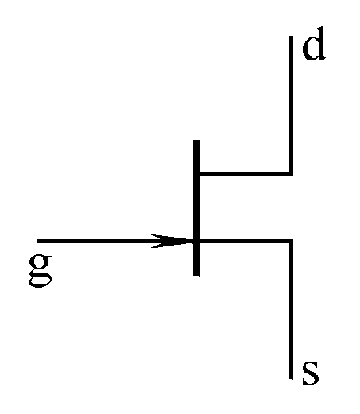

一、结型场效应管（JFET）
1、基本结构
漏极
栅极
导电沟道
源极
N沟道结型场效应管

Slide 93



2、工作原理（以N沟道为例）
栅-源电压对导电沟道宽度的控制作用
U_{GS（off）}
沟道消失称为夹断
沟道最宽
沟道变窄

Slide 94

漏-源电压对漏极电流的影响
条件：UGS(off)<uGS<0且uDS>0
(1)u_{GD}>U_{GS（off）}
uDS>0,iD从d流向s，沟道各点与栅极电压不等，靠近漏极一边的耗尽层比源极一边的宽，导电沟道比源极的窄。
V_{DD}增大，i_{D}增大。

Slide 95

(2)u_{GD}=U_{GS（off）}
预夹断
u_{GD}= u_{GS}-u_{DS，}u_{DS} u_{GD ，}靠近漏级一边的导电沟道变窄，当u_{GD}=U_{GS（off），}漏极一边的毫尽层出现夹断区， u_{GD}=U_{GS（off），}叫做预夹断

Slide 96

(3)u_{GD}<U_{GS（off）}
夹断区增长，(1)自由电子从漏极向源极定向移动受阻力大i_{D ，}(2)随着u_{DS}增大,电场增强i_{D 。}
VDD的增大，几乎全部用来克服沟道的电阻，iD几乎不变，进入恒流区，iD几乎仅仅决定于uGS。

Slide 97


3、特性曲线
输出特性曲线
可变电阻区
（饱和区）
预夹断轨迹，
u_{GD}＝U_{GS（off）}
u_{GD}>U_{GS（off）}且UGS(off)<uGS<0
①i_{D}随u_{DS}的增大而线性上升。
可变电阻区
恒
流
区
②若u_{GS}不变，沟道电阻r_{DS}不变， u_{GS}变大， r_{DS}变小，看作由电压u_{GS}控制的可变电阻。
夹断区（截止区）

Slide 98
输出特性曲线
恒流区（放大区）
预夹断轨迹，
u_{GD}＝U_{GS（off）}
u_{GD}<U_{GS（off），}UGS(off)<uGS<0
I_{DSS}
可变电阻区
恒
流
区
i_{D}只受u_{GS}控制。若u_{GS}不变，随着u_{DS}的增大，i_{D}几乎不变。
夹断区（截止区）

Slide 99
输出特性曲线
截止区（夹断区）
预夹断轨迹，
u_{GD}＝U_{GS（off）}
uGS<UGS(off)
导电沟道被夹断， i_{D}≈0，管子处于截止状态。
可变电阻区
恒
流
区
击
穿
区
当uDS增大到一定程度，漏极电流骤然增大，管子被击穿
夹断区（截止区）
U_{(BR)DS}

Slide 100


转移特性曲线
场效应管工作在恒流区， UGS(off)<uGS<0且u_{GD}＜U_{GS（off）}
漏极饱和电流
iD(mA)
I_{DSS}
iD(mA)
u_{GS}=0V
6
uDS=10V
5
-1
4
3
-2
夹断电压
U_{GS(off)}
2
-3
1
-4
0
10
12
14
16
uDS(V)
-uGS(V)
3
2
0
2
4
6
8
4
1
转移特性曲线方程:

Slide 101



二、绝缘栅场效应管（MOS）
增强型和耗尽型两类：各类又分NMOS和 PMOS
（一）N沟道增强型MOS管的结构和工作原理
1、N沟道增强型MOS管基本结构
源极 栅极 漏极
S G D
+
S_{i}O₂
P
衬底
N
N
B 基底
N沟道增强型MOS管

Slide 102


2、 N沟道增强型MOS管工作原理
导电沟道的形成
开启电压UGS(th)
反型层
耗尽层
形成导电沟到的栅-源电压称为开启电压UGS(th)

Slide 103



漏-源电压对漏极电流的影响
条件：uGS>UGS(th)
刚出现夹断
u_{GD}<U_{GS（th），} i_{D}几乎仅仅受控于u_{GS}，恒流区
u_{GD}>U_{GS（th），} i_{D}随u_{DS}的增大而增大，可变电阻区
u_{GD}＝U_{GS（th）},预夹断
uDS的增大几乎全部用来克服夹断区的电阻

Slide 104

3、 N沟道增强型MOS管特性曲线
输出特性曲线
可变电阻区（饱和区）
i_{D}(mA)
u_{GS}>U_{GS(th)}且u_{GD}> U_{GS(th)}
Ⅰ
u_{GS}=6V
6
①若u_{GS}不变，沟道电阻r_{DS}不变，i_{D}随u_{DS}的增大而线性上升。
5
Ⅱ
5
4
3
4
2
3
1
2
②u_{GS}变大， r_{DS}变小，看作由电压u_{GS}控制的可变电阻。
0
2
4
6
8
10
12
14
16
u_{DS}(V)

Slide 105
输出特性曲线
恒流区（放大区）
i_{D}(mA)
Ⅰ
u_{GS}=6V
u_{GS}> U_{GS(th) ,} u_{GD}< U_{GS(th)}
6
5
Ⅱ
5
4
4
i_{D}只受u_{GS}控制。若u_{GS}不变，随着u_{DS}的增大，i_{D}几乎不变。
3
2
3
1
2
0
2
4
6
8
10
12
14
16
u_{DS}(V)

Slide 106
输出特性曲线
截止区（夹断区）
i_{D}(mA)
u_{GS}=6V
u_{GS}< U_{GS(th)}
Ⅰ
6
5
Ⅱ
5
4
由于没有感生沟道，故电流i_{D}≈0，管子处于截止状态。
3
4
2
3
1
2
0
2
4
6
8
10
12
14
16
u_{DS}(V)

Slide 107



转移特性曲线
场效应管工作在恒流区， u_{GS}> U_{GS(th) ,} u_{GD}< U_{GS(th)}
i_{D}(mA)
iD(mA)
u_{DS}=10V
u_{GS}=6V
6
5
5
4
3
4
2
3
U_{GS(th)}
1
u_{GS}(V)
0
10
12
14
16
uDS(V)
0
1
2
3
4
5
6
2
4
6
8
转移特性曲线方程:

Slide 108




（二）N沟道耗尽型MOS管的结构和工作原理
1、N沟道耗尽型MOS管基本结构
SiO2绝缘层中掺入大量的正离子。u_{GS}=0时, P衬底表面已经出现反型层，存在导电沟道。

Slide 109
2、 N沟道耗尽型MOS管工作原理
u_{GS}>0时
感生沟道加宽，i_{D}增大。
当u_{GS}<0时
感生沟道变窄，i_{D}减小。
当u_{GS}达到某一负电压值U_{GS(off)}时，抵消了由正离子产生的电场，导电沟道消失，i_{D}≈0， U_{GS(off)}称为夹断电压。

Slide 110

3、 N沟道耗尽型MOS管特性曲线
iD(mA)
i_{D}(mA)
12
12
10
2
10
u_{DS}=10V
8
8
1
6
u_{GS}=0V
6
4
4
I_{DSS}
-1
U_{GS(off)}
2
2
-2
0
10
12
14
16
uDS(V)
-3
-2
-1
0
1
2
3
4
5
u_{GS}(V)
2
4
6
8
输出特性
转移特性
转移特性曲线方程:
其中I_{DSS}是u_{GS}=0时的i_{D}值，称为饱和漏极电流。

Slide 111

三、场效应管的主要参数
直流参数
交流参数
极限参数

Slide 112

1.直流参数
增强型场效应管
（1）开启电压U_{GS(th)}
在衬底表面感生出导电沟道所需的栅源电压。当u_{GS}值大于U_{GS(th)} 才会产生导电沟道。
（2）直流输入电阻R_{GS}
在u_{DS}=0的条件下，栅极与源极之间加一定直流电压时，栅源极间的直流电阻。R_{GS}的值很大，一般大于 Ω。

Slide 113
耗尽型场效应管
（3）夹断电压U_{GS(off)}
是指导电沟道完全夹断时所需的栅源电压。
实际测量时，是在规定的u_{DS}条件下，使i_{D}减小到规定的微小值时所需的u_{GS}值。

Slide 114
耗尽型场效应管
（4）漏极饱和电流I_{DSS}
该电流为u_{DS}在恒流区范围内，且u_{GS}=0v时的i_{D}值，亦称饱和漏极电流。
i_{D}(mA)
12
10
u_{DS}=10V
8
6
4
I_{DSS}
U_{GS(off)}
2
它反映了零栅压时原始沟道的导电能力。
-3
-2
-1
0
1
2
3
4
5
u_{GS}(V)

Slide 115

2.交流参数
（1）跨导g_{m}
定义：当u_{DS}一定时，漏极电流变化量与引起这一变化的栅源电压变化量之比，即
g_{m}相当于转移特性的斜率，反映了场效应管的放大能力。它可以从输出特性上求出，或根据转移特性的表达式求导数得到。

Slide 116
i_{D}(mA)
iD(mA)
u_{DS}=10V
u_{GS}=6V
6
5
5
4
3
4
2
3
U_{GS(th)}
1
u_{GS}(V)
0
10
12
14
16
uDS(V)
0
1
2
3
4
5
6
2
4
6
8

Slide 117
2.交流参数
（2）极间电容
栅、源极间电容C_{gs}和栅、漏极间电容C_{gd}，它影响高频性能的交流参数，应越小越好。

Slide 118


3.极限参数
（1）漏极最大允许电流I_{DM}
是指场效应管工作时，允许的最大漏极流。
（2）漏极最大耗散功率P_{DM}
i_{D}(mA)
是指管子允许的最大耗散功率，相当于双极型晶体管的P_{CM。}
u_{GS}=7V
6
5
4
3
在输出特性上画出临界最大功耗线。
2
4
6
8
10
12
14
16
u_{DS}(V)
0

Slide 119
3.极限参数
（3）栅源极间击穿电压U_{(BR)GS}
是指在u_{DS}=0时，栅源极间绝缘层发生击穿，产生很大的短路电流所需的u_{GS}值。击穿将会损坏管子。
（4）漏源极间击穿电压U_{(BR)DS}
i_{D}(mA)
是指在u_{DS}增大时，使i_{D}开始急剧增加的u_{DS}值。
u_{GS}=7V
6
5
此时不仅产生沟道中的电子参与导电，空间电荷区也发生击穿，使电流增大。
4
3
0
2
4
6
8
10
12
14
16
u_{DS}(V)
U_{(BR)DS}

Slide 120
四、场效应管的特点
场效应管与双极型晶体管相比：
（１）场效应管中，导电过程是多数载流子的漂移运动，故称为单极型晶体管；双极型晶体管中既有多子的扩散运动又有少子的漂移运动。
（２）场效应管是通过栅极电压u_{GS}来控制漏极电流i_{D}，称为电压控制器件；双极型晶体管是利用基极电流i_{B}（或射极电流i_{E}）来控制集电极电流i_{C}，称为电流控制器件。

Slide 121
（３）场效应管的输入电阻很大；晶体管的输入电阻 较小。
（４）场效应管的跨导g_{m}的值较小，双极型晶体管的β值很大。在同等条件下，场效应管的放大能力不如晶体管高。
（５）结型场效应管的漏极和源极可以互换使用，MOS管如果衬底没有和源极接在一起，也可将d、s极互换使用；
（6）场效应管可作为压控电阻使用。

Slide 122
(7）场效应管是依靠多子导电，因此具有较好的温度稳定性、抗辐射性和较低的噪声。
iD(mA)
T= -55℃
晶体管的温度稳定性差，抗辐射及噪声能力也较低。
u_{DS}=10V
+25℃
由图可见，不同温度下的转移特性的交点Q（即工作点）的I_{D}、U_{DS}几乎不受温度影响。
Q
+125℃
uGS(V)

Slide 123

总结 、场效应管的分类
工作在恒流区时g-s、d-s间的电压极性

